Slide 1
Bachelorarbeit und Masterzulassung
Am 21.11.2019,18 Uhr

Slide 2
Agenda
Anmeldung zur Bachelorarbeit:
Allgemeines zur Abgabe, Bestehen und Bestandteile
Anmeldung beim Prüfungsamt
BWL
WINFO/VWL/IVWL
TIPPS
Master-Zulassungsvoraussetzungen
Notes:
Vorstellung, Wer hat denn bisher wissenschaftlich gearbeitet

Slide 3
Bearbeitung
Bearbeitung während der zweiten Studienphase
Umfang: 12 ECTS
Bearbeitungsdauer:
60 Tage
Beginnt mit dem Tag der Themenabsprache
Verlängerung nur in Ausnahmefällen möglich bis zu 90 Kalendertage
Bei Krankheit (Attest!): Abgabetermin kann neu festgesetzt werden
Thema kann nicht zurückgegeben werden

Slide 4
Allgemeines
Abgabe im 8. Fachsemester zählt als Zweitversuch!
Sprache: Deutsch oder Englisch (Rücksprache mit Betreuer)
Bachelorarbeit kann theoretisch im Auslandssemester geschrieben werden (gesonderte Bedingungen)
Notes:
Zusatzinfo: Bachelorarbeit kann auch an einer ausländischen Universität in Verbindung mit einem Auslandsemester geschrieben werde, aber gesonderte Bedingungen zu beachten, im Prüfungsamt beraten lassen

Slide 5
Bestehen
Eigene Modulgruppe: muss mit 4,0 oder besser bestanden werden
> 4,0: Zweitversuch muss innerhalb von 6 Monaten nach Notenbekanntgabe angemeldet werden
ACHTUNG: keine E-Mail Benachrichtigung, Eintrag nur in Flexnow
Notes:
Bei >4,0: wird vom zweiten Prüfer gelesen, arithmetisches Mittel daraus
Frist wird durch Urlaubssemester NICHT unterbrochen, bei Nichteinhalten: Bachelor nicht bestanden

Slide 6
Abgabe
Titel muss mit Flexnow übereinstimmen
Maschinenschriftlich, untrennbar gebundene Form, zwei Exemplare
Versand per Post möglich (mit Sendungsnummer)
Einverständniserklärung
Eidesstaatliche Erklärung, Gliederung, Literaturverzeichnis (Teil der BA)
Notes:
Übereinstimmender Titel: Auch auf Punkte, Anführungsstriche etc. achten wie im Schreiben bzw. Flexnow -> bei Fehlern an den Betreuer wenden
Keine Plastikspiralbindung
Versenden auch per Post möglich, nur mit Sendungsnummer, Poststempel zählt als Abgabedatum
Auf Einverständnis und Eidesstaatliche Erklärung folgen noch weitere Infos

Slide 7
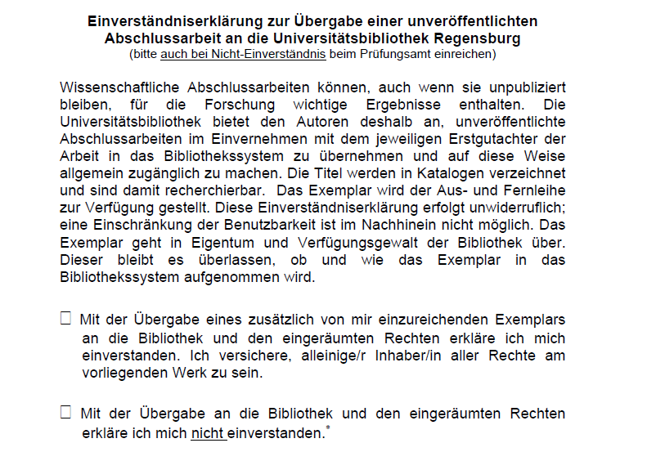
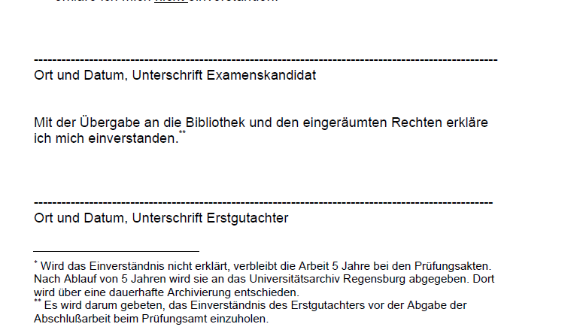
Einverständniserklärung
Notes:
Einverständniserklärung liegt dem Schreiben bei und ist zum Download Verfügbar auf der PA Seite
Muss in jedem Fall mitabgegeben werden
Worum geht’s? Ihr könnt eure Abschlussarbeit der Bib zugänglich machen –> wenn ihr das wollt dann 3. Exemplar einreichen und vorallem die Unterschrift der Erstgutachters einholen!
Wenn nicht einfach Kreuz bei nicht und unterschreiben
Wird aber nicht mitgebunden!

Slide 8
Eidesstaatliche Erklärung
Ich habe die vorliegende Arbeit selbstständig verfasst und keine anderen als die angegebenen Quellen und Hilfsmittel benutzt. Die Arbeit wurde bisher keiner anderen Prüfungsbehörde vorgelegt. Die elektronische Ausfertigung der Arbeit habe ich bereits beim Prüfer eingereicht.
Ort, Datum - Unterschrift
Notes:
Anders bei Eidesstaatlicher Erklärung -> teil der Ba auf der letzten Seite (Vorsicht keine Nummerierung)
Vorsicht! Letzter Satz hat sich geändert, früher musste man eine CD beim Prüfungsamt abgeben, jetzt keine elektronische Ausfertigung mehr, sondern direkt beim Prüfer einreichen
Unbedingt vorher mit dem Prüfer absprechen in welcher Form, was genau und wann

Slide 9
Agenda
Anmeldung zur Bachelorarbeit:
Allgemeines zur Abgabe, Bestehen und Bestandteile
Anmeldung beim Prüfungsamt
BWL
WINFO/VWL/IVWL
TIPPS
Master-Zulassungsvoraussetzungen

Slide 10
Anmeldung beim Prüfungsamt
Anmelden der Bachelorarbeit im Prüfungsamt:
„Antrag auf Zulassung zur Bachelorarbeit für BWL, VWL, IVWL (MOE) und WINF“ auf der Seite des Prüfungsamts unter „Anträge und Infos“ herunterladen
Nach Erhalt des Themas meldet euer Betreuer im Normalfall das Thema dem Prüfungsamt
Erscheint dann in Flexnow und ihr erhaltet Brief (kann einige Zeit dauern)

Slide 11
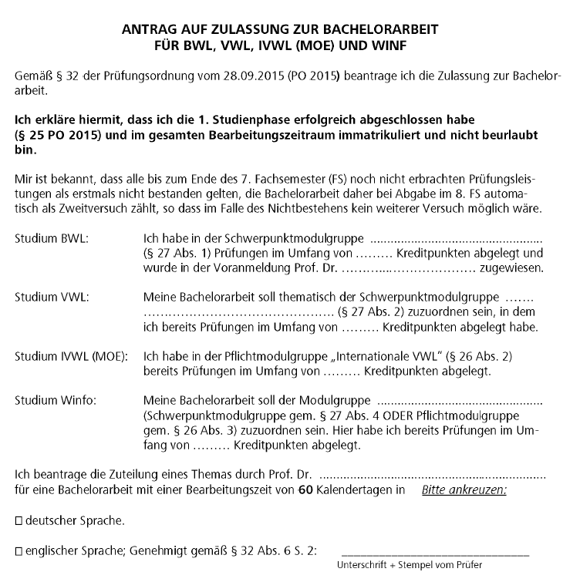

Slide 12
Agenda
Anmeldung zur Bachelorarbeit:
Allgemeines
Anmeldung beim Prüfungsamt
BWL
WINFO/VWL/IVWL
TIPPS
Master-Zulassungsvoraussetzungen
Notes:
Frage: Hand hoch wer was jeweils studiert?
Jemand nicht im 5.Fachsemester? Erste Studienphase noch nicht abgeschlossen?

Slide 13
BWL
Anmeldung im Wintersemester von Mitte November – Mitte Dezember über LSF (11.11 – 12.12)
Veranstaltung: ONLINE-Anmeldung Bachelorarbeiten Wirtschaftswissenschaften
Angabe von 5 Prioritäten, wichtig: Alle Prioritäten angeben
Schwerpunkt angeben im Kommentar!
Lehrstuhlzuordnung erfolgt über Losverfahren
Bearbeitung regulär im Sommersemester
Abweichende Bearbeitungszeiten müssen mit dem zugelosten Lehrstuhl geklärt werden
Notes:
Zulosung gilt sowohl für erst als auch Zweitversuch
Bearbeitunsgzeit am besten schon im vorhinein klären

Slide 14
BWL Q&A
Ist es möglich auch im WS zu schreiben?
Ja ist es, allerdings bieten das nur wenige Lehrstühle an und meist nur in Ausnahmefällen wie Ausland/Praktikum im SS
Vorab (also jetzt) abklären

Slide 15
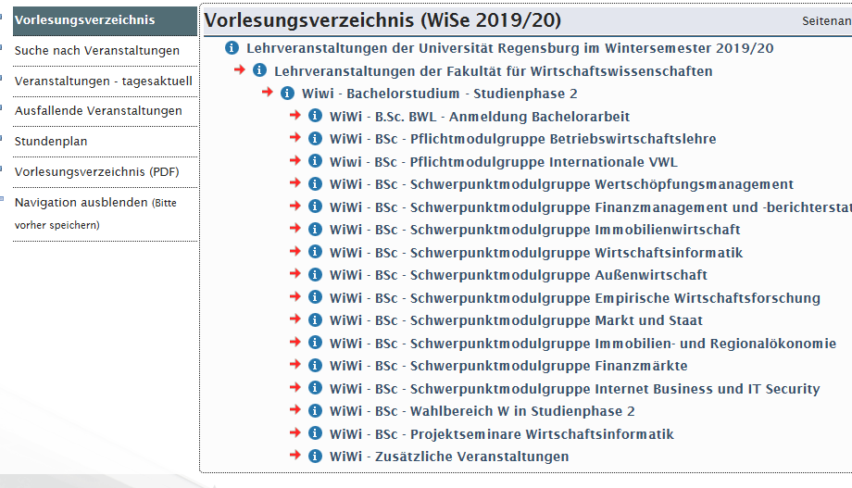

Slide 16
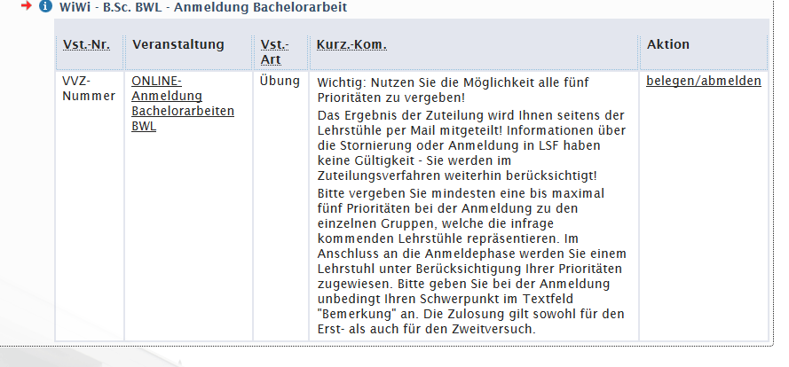
Hier anmelden

Slide 17
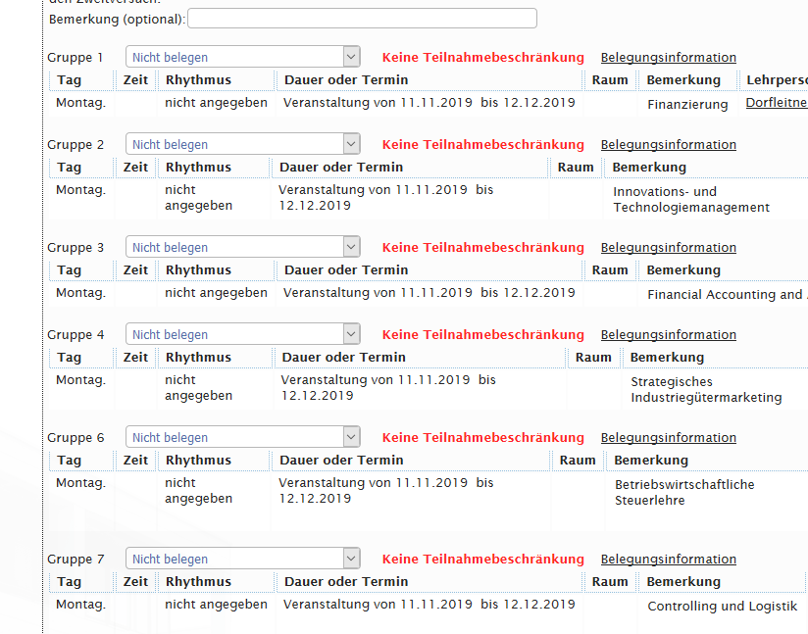
Schwerpunkt eintragen
Priorität vergeben von 1 bis 5
Wie viele Leute wollen hier schreiben?

Slide 18
Agenda
Anmeldung zur Bachelorarbeit:
Allgemeines
Anmeldung beim Prüfungsamt
BWL
WINFO/VWL/IVWL
TIPPS
Master-Zulassungsvoraussetzungen

Slide 19
VWL/IVWL/Winfo
Bachelorarbeit VWL muss thematisch einem der Schwerpunkte zugeordnet sein
Bachelorarbeit IVWL muss der Pflichtmodulgruppe zugeordnet sein
Bachelorarbeit Winfo muss der Schwerpunktmodulgruppe oder der Pflichtmodulgruppe zuzuordnen sein:
Themenvorstellung jedes Semester (Lehrstuhl), zu finden im Projektvergabetool: https://wiwi-app.uni-regensburg.de/psv/
Notes:
VWL/IVWL: Themenvergabe über Lehrstühle, theoretische jederzeit möglich, aber auf Beschränkungen der Lehrstühe achten (online, am besten vorbeigehen)
Winfo: Hier werden die Themen nochmals vorgestellt, kann aber auch eigenes Thema gewählt werden, dazu zu passendem Lehrstuhl gehen
Tipp: Pflichtseminar am besten vorher belegen und ggf. schon auf den Bachelorarbeitslehrstuhl abstimmen

Slide 20
VWL/IVWL/Winfo
Nachfragen beim bevorzugten Lehrstuhl, ob Kapazitäten vorhanden sind
Abklären des Themas mit dem Lehrstuhl
Anmeldung jederzeit möglich
Nach Themenfestlegung mit dem Lehrstuhl erfolgt die Anmeldung beim Prüfungsamt analog zur Anmeldung der BWL-Studenten

Slide 21
Agenda
Anmeldung zur Bachelorarbeit:
Allgemeines
Anmeldung beim Prüfungsamt
BWL
WINFO/VWL/IVWL
TIPPS
Master-Zulassungsvoraussetzungen:

Slide 22
TIPPS
Veranstaltungen der Universitätsbibliothek in LSF nutzen
Vorlagen auf Lehrstuhlseiten
Allgemein: immer Absprache mit dem Lehrstuhl/Betreuer !!
Treffen mit dem/der Betreuer/in auch nutzen!
Bachelorarbeit in Kooperation mit Unternehmen möglich aber schwierig
Auf Vorgaben achten, Formfehler vermeiden!
Zeitmanagement, Gliederung zeitig besprechen
Korrektur lesen lassen
Notes:
Veranstaltungen: Richtig recherchieren, Citavi, Bibführung etc. jetzt nutzen
Für Citavi etc hat Uni eine Lizenz, daher kostenloser Download im Softwarekatalog

Slide 23
TIPPS: Recherche
Regensburger Katalog:
Bücher, Artikel, Zeitschriften, Verbundkatalog
Fernleihe möglich
Elektronische Zeitschriftenbibliothek
DBIS (Datenbank-Infosystem)
Weitere Infos: https://www.uni-regensburg.de/bibliothek/recherche/index.html
Vorsicht: Oftmals nur im Uni-Netz verfügbar
Alternativ: Google Scholar
Notes:
Veranstaltungen: Richtig recherchieren, Citavi, Bibführung etc.

Slide 24
TIPPS: Daten sichern
Quellen ordnen und nach einheitlichem Prinzip abspeichern
Sicherungskopien auf Cloud, PC, externem Speichermedium
Programme wie Citavi, LaTex, Mendeley für Übersichtlichkeit
Formfehler beim Zitieren vermeiden
Notes:
Veranstaltungen: Richtig recherchieren, Citavi, Bibführung etc.

Slide 25
Agenda
Anmeldung zur Bachelorarbeit:
Allgemeines
Anmeldung beim Prüfungsamt
BWL
VWL
WINFO/VWL/IVWL
Master-Zulassungsvoraussetzungen

Slide 26
Allgemein
Zu beiden Semestern möglich
Voraussetzung:
Berufsqualifizierender Hochschulabschluss oder gleichwertiger Abschluss
Studiengangspezifische Eignung
Bewerbung bis 1.Juni/1.Dezember für das jeweils nächste Semester
Durchschnittsnote des Hochschulabschlusses sollte mind. 2,5 sein
Unter bestimmten Voraussetzungen auch zw. 2,51 und 2,80 (BWL, Winfo) bzw 2,51 und 3,00 (VWL, IVWL, Immo)
Alle Infos stehen auf der Prüfungsamt Seite und in der PO
Notes:
Eignung im folgenden erläutern

Slide 27
Allgemein
Notwendige Unterlagen:
Bachelorzeugnis/Nachweis mit mind. 150 Kreditpunkten
Lebenslauf
Meist Englischkenntnisse auf B2 Niveau
Etc. (je nach weiterführendem Studiengang)
Online Bewerbung
Allgemein: Vorziehen von Masterprüfung in maximaler Höhe von 24 ECTS möglich
Notes:
Eignung im folgenden erläutern

Slide 28
BWL
Erster Hochschulabschluss +
Englischkenntnisse Niveau B2 +
12 ECTS VWL-Kenntnisse +
Variante 1:
Wirtschaftswissenschaftlicher Studienabschluss mit Note 2,50 oder besser+
24 ECTS fachspezifisches Wissen, das einem Bachelor-Schwerpunkt entspricht
Variante 2:
Wirtschaftswissenschaftlicher Studienabschluss Note zwischen 2,51 und 2,80
12 ECTS Mathematik und Statistik mit einer gewichteten Durchschnittsnote 2,50 oder besser
fachspezifische Kenntnisse (24 ECTS) besser als 2,5

Slide 29
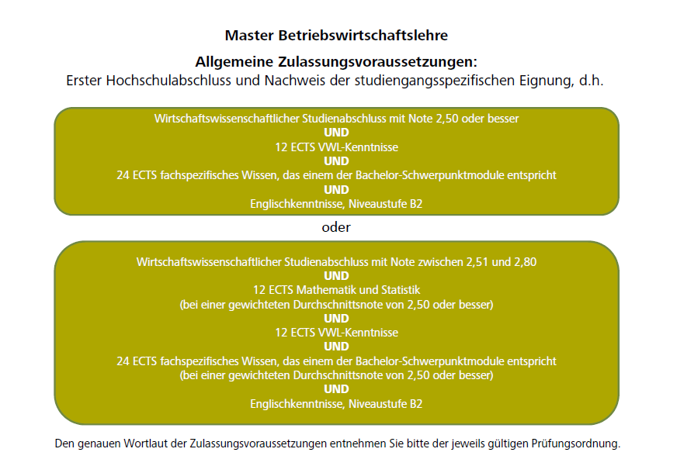
BWL

Slide 30
VWL/ IVWL
Englischkenntnisse Niveau B2 +
Variante 1:
Wirtschaftswissenschaftlicher Studienabschluss mit Note 2,50 oder besser +
24 ECTS VWL-Grundkenntnisse (Mikro- und Makroökonomik) +
18 ECTS Methodenkenntnisse (Mathematik, Statistik, Ökonometrie) +
24 ECTS fachspezifisches Wissen, das einem Bachelor-Schwerpunkt entspricht
Variante 2:
Wirtschaftswissenschaftlicher Studienabschluss mit Note zwischen 2,51 und 3,00 +
Erfüllung aller Kriterien aus Variante 1, dabei in mind. einem Bereich eine gewichtete Durchschnittsnote von 2,50 oder besser

Slide 31
VWL/ IVWL
Variante 3:
Ein der VWL methodisch nahestehender Studienabschluss mit Note 2,50 oder besser +
24 ECTS VWL-Grundkenntnisse (Mikro- und Makroökonomik) +
Methodenkenntnisse (Mathematik, Statistik, Ökonometrie) mit einer gewichteten Durchschnittsnote von 2,00 oder besser +
mind. ein einschlägiges Praktikum oder mind. ein weiterer VWL-Kurs
(ausgeprägtes Interesse an wirtschaftlichen Sachverhalten)

Slide 32
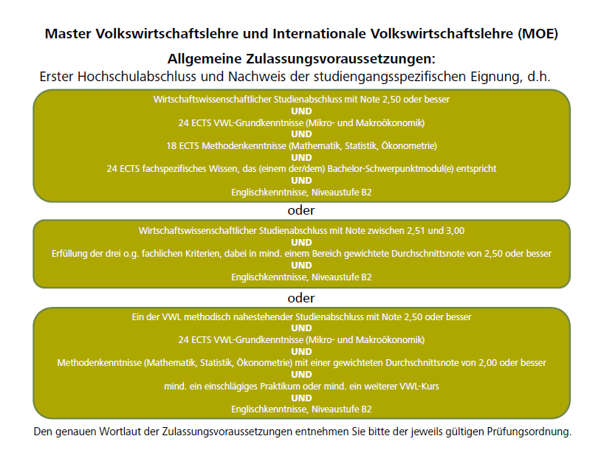
VWL/IVWL

Slide 33
Winfo
Englischkenntnisse Niveau B2 +
Variante 1:
Wirtschaftswissenschaftlicher oder Informatik-Studienabschluss mit Note 2,50 oder besser +
24 ECTS fachspezifisches Wissen, das dem Bachelor-Schwerpunktmodul entspricht +
Mind. eine bestandene Seminarleistung
Variante 2:
Wirtschaftswissenschaftlicher oder Informatik-Studienabschluss mit Note zwischen 2,51 und 2,80 +
24 ECTS fachspezifisches Wissen (entspr. dem Bachelor-Schwerpunktmodul) mit gewichteten Durchschnittsnote von 2,50 oder besser +
12 ECTS Methodenkenntnisse (Mathematik und Statistik) mit gewichteter Durchschnittsnote von 3,00 oder besser +
mind. eine bestandene Seminarleistung mit gewichteter Durchschnittsnote von 2,50 oder besser

Slide 34
Winfo
Variante 3:
Ein der Wirtschaftsinformatik methodisch nahestehender Studienabschluss mit Note 2,50 oder besser
24 ECTS Grundkenntnisse (Grundlagen der Wirtschaftsinformatik und Informatik)
Methodenkenntnisse (Mathematik, Statistik, Softwareentwicklung) mit gewichteter Durchschnittsnote von 2,00 oder besser
mind. ein einschlägiges Praktikum oder mind. ein weiterer Kurs aus der Wirtschaftsinformatik

Slide 35
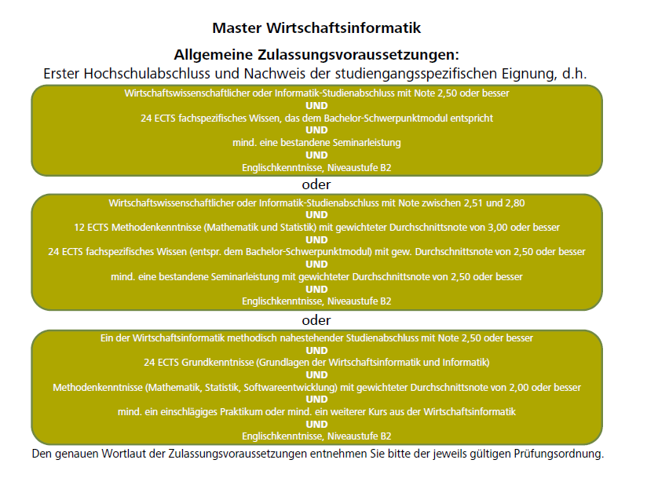
WINFO

Slide 36
Immo
Englischkenntnisse Niveau B2 +
Variante 1:
Wirtschaftswissenschaftlicher oder Immobilienwirtschaft-Studienabschluss mit Note 2,50 oder besser
12 ECTS VWL-Kenntnisse UND 12 ECTS Methodenkenntnisse (Mathematik und Statistik)
Variante 2:
Wirtschaftswissenschaftlicher oder Immobilienwirtschaft-Studienabschluss mit Note zwischen 2,51 und 3,00
Erfüllung der o.g. fachlichen Kriterien, dabei in mind. einem Bereich eine gewichtete Durchschnittsnote von 2,50 oder besser
mind. ein einschlägiges Praktikum oder eine erfolgreich bestandene einschlägige Seminarleistung
ein Motivationsschreiben

Slide 37
Immo
Variante 3:
Ein der Immobilienwirtschaft methodisch nahestehender Studienabschluss mit Note 2,50 oder besser
Erfüllung der o.g. fachlichen Kriterien mit einer gewichteten Durchschnittsnote von 2,00 oder besser
ein Motivationsschreiben

Slide 38
IMMO

Slide 39
Vielen Dank für Eure Aufmerksamkeit und
viel Erfolg bei der Bachelorarbeit!
Bei Fragen: info@fachschaft-wirtschaft.de

